Slide 1

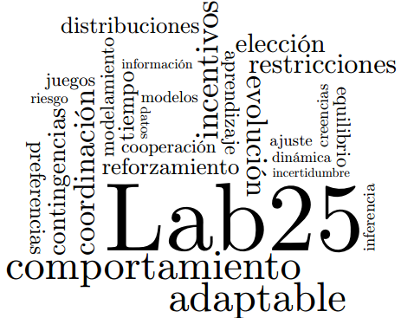

¡Bienvenida(o)!
Agradecemos tu participación en este experimento. En las siguientes diapositivas se te explicará qué tienes que hacer. Por favor lee con mucho cuidado las instrucciones. Si tienes alguna duda, pregúntale a cualquiera de nuestros experimentadores y con mucho gusto te atenderá.

Slide 2
Objetivos del experimento
Estamos haciendo una investigación sobre toma de decisiones bajo incertidumbre y conducta estratégica. Para ello te pedimos que por favor sigas las instrucciones. Tu participación es confidencial. Tus datos serán usados únicamente con fines estadísticos.

Slide 3
Instrucciones
Lee con atención las siguientes instrucciones:
En breve jugarás “n” veces un mismo juego con otra persona. Es importante señalar que a lo largo de todo el experimento estarás jugando con la misma persona.
Tendrás a tu disposición “x” alternativas (“x” es el número de alternativas del jugador fila), mientras que tu pareja tendrá “y” alternativas (“y” es el número de alternativas del jugador columna).
El resultado del juego se expresa con un puntaje que depende de qué elegiste tú y qué eligió tu pareja. Tu objetivo es obtener el mayor puntaje posible en cada juego.
En la siguiente pantalla se mostrará cuáles son los puntajes de acuerdo a sus elecciones.

Slide 4
Pagos del juego
Pagos (tus pagos y pagos de tu pareja)
 | Alternativas de tu pareja
Tus alternativas |  | E | F | G | H
 | A | A11, B11 | A12, B12 | A13, B13 | A14, B14
 | B | A21, B21 | A22, B22 | A23, B23 | A24, B24
 | C | A31, B31 | A32, B32 | A33, B33 | A34, B34
 | D | A41, B41 | A42, B42 | A43, B43 | A44, B44
Por ejemplo, si tu eliges la alternativa “A” y tu pareja elige la alternativa “E”, entonces tu pago será de “A11” (por ser de color verde), mientras que el pago de tu pareja será de “B11” (por ser de color rojo)

Slide 5
¿Entendiste los pagos?
(Iterar y aleatorizar hasta que diga dos veces consecutivas de forma correcta sus pagos)
A continuación verificaremos que has entendido cuáles serán tus pagos según varios casos:
 | Alternativas de tu pareja
Tus alternativas |  | E | F | G | H
 | A | A11, B11 | A12, B12 | A13, B13 | A14, B14
 | B | A21, B21 | A22, B22 | A23, B23 | A24, B24
 | C | A31, B31 | A32, B32 | A33, B33 | A34, B34
 | D | A41, B41 | A42, B42 | A43, B43 | A44, B44
Escribe cuál sería tu pago si escoges la alternativa “x” y tu pareja elige la alternativa “y”
Insertar respuesta

Slide 6
Ensayos de prueba
A continuación jugarás “m” ensayos de prueba con tu pareja. Presiona la barra espaciadora cuando estés lista(o).
(Habilitar la barra espaciadora)

Slide 7
Elige alguna de tus alternativas
 | Alternativas de tu pareja
 | E | F | G | H
A | A11, B11 | A12, B12 | A13, B13 | A14, B14
B | A21, B21 | A22, B22 | A23, B23 | A24, B24
C | A31, B31 | A32, B32 | A33, B33 | A34, B34
D | A41, B41 | A42, B42 | A43, B43 | A44, B44
Deshabilitar o dejar oculto alguno de los botones si fuera el caso de que hubiera menos de 4 estrategias

Slide 8

Por favor espera mientras tu pareja toma su decisión

Slide 9
Tu pago fue de “x” puntos
El pago de tu pareja fue de “y” puntos
Dejar activa esta pantalla por 3 segundos

Slide 10
Pantalla antes del Juego Experimental
Has concluido los ensayos de prueba. Ahora jugarás en serio con tu pareja. Por favor esfuérzate y recuerda que tu objetivo es obtener el mayor número de puntos, los cuales dependen tanto de lo que elijas tú como lo que elija tu pareja

Slide 11
Cuando estés lista(o) presiona la barra espaciadora para iniciar el juego
(Habilitar barra espaciadora)

Slide 12
Elige alguna de tus alternativas
 | Alternativas de tu pareja
 | E | F | G | H
A | A11, B11 | A12, B12 | A13, B13 | A14, B14
B | A21, B21 | A22, B22 | A23, B23 | A24, B24
C | A31, B31 | A32, B32 | A33, B33 | A34, B34
D | A41, B41 | A42, B42 | A43, B43 | A44, B44
Deshabilitar o dejar oculto alguno de los botones si fuera el caso de que hubiera menos de 4 estrategias

Slide 13
Por favor espera mientras tu pareja toma su decisión

Slide 14
Tu pago fue de “x” puntos
El pago de tu pareja fue de “y” puntos
Dejar activa esta pantalla por 3 segundos

Slide 15
¡Muchas gracias por haber participado!
Estás contribuyendo a que avance la ciencia
(jajajaja #nociertosicierto)

